Slide 1
מסכת סוכה
מהי סוכה?
סוכה היא בית-עראי
נשאל ונכתוב בטבלה את תשובות התלמידים על הלוח:
מה מאפיין בית?
מה מאפיין עראיות?
נסביר:
גם חז"ל שאלו את עצמם שאלה זו, וכך עברו בין סוגוים שונים ומשונים של בתים בחיפוש אחר סוכה- מצד אחד בית ומצד שני עראי. משהו שאפשר להתגורר בו אך אינו יציב וקבוע יותר מדי, וגם לא עראי עד כדי כך שלא נוכל להגדירו בית.
קריאה משותפת במשנה:
נקרא עם הילדים את מסכת סוכה וניעזר באיורים.
נשאל בכל אחת מהדוגמאות- האם זהו בית- אפשר לישון, לאכול וללמוד בו? האם הוא מספיק עראי- מרגישים בו את החוץ ורואים ממנו מעט מכיפת השמיים?אם כן- סוכה! אם לאו- לא. נערוך הצבעה מהירה בכיתה- האם ישנה תמימות דעים או מחלוקת? ונבדוק גם מה אמרו התנאים- בעלי המשנה- האם הגענו לאותה תשובה כמותם?
תרגול וחזרה לסיכום:
בסוף המצגת דף להדפסה עם האיורים- לחזרה ותרגול הנלמד בכיתה.

Slide 3
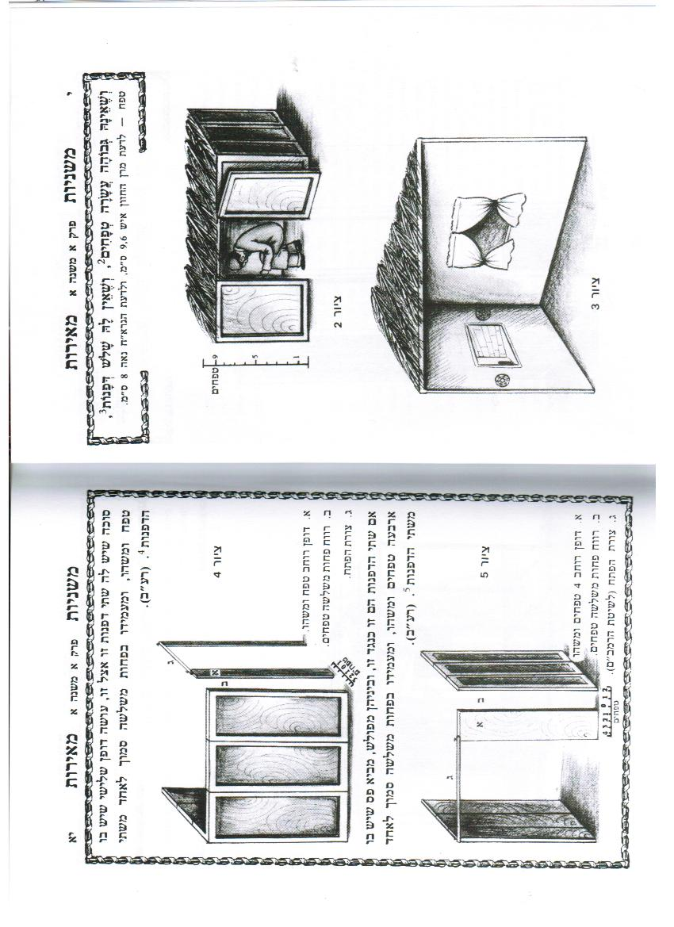

Slide 4
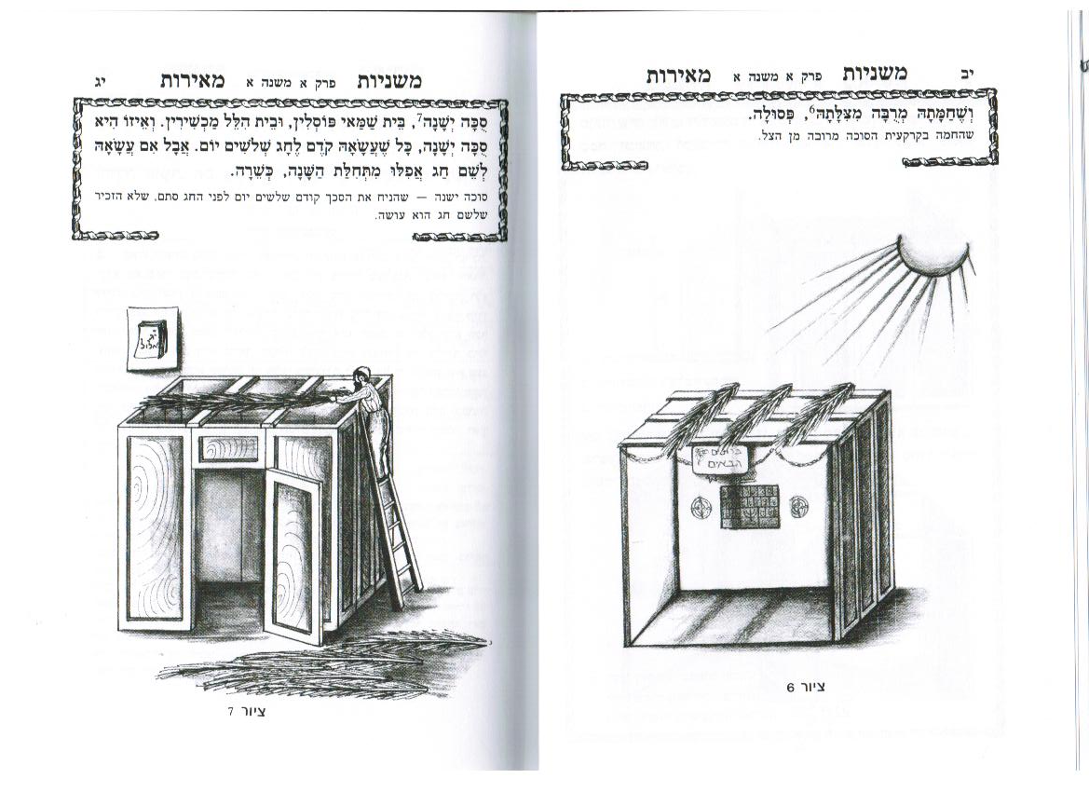

Slide 5
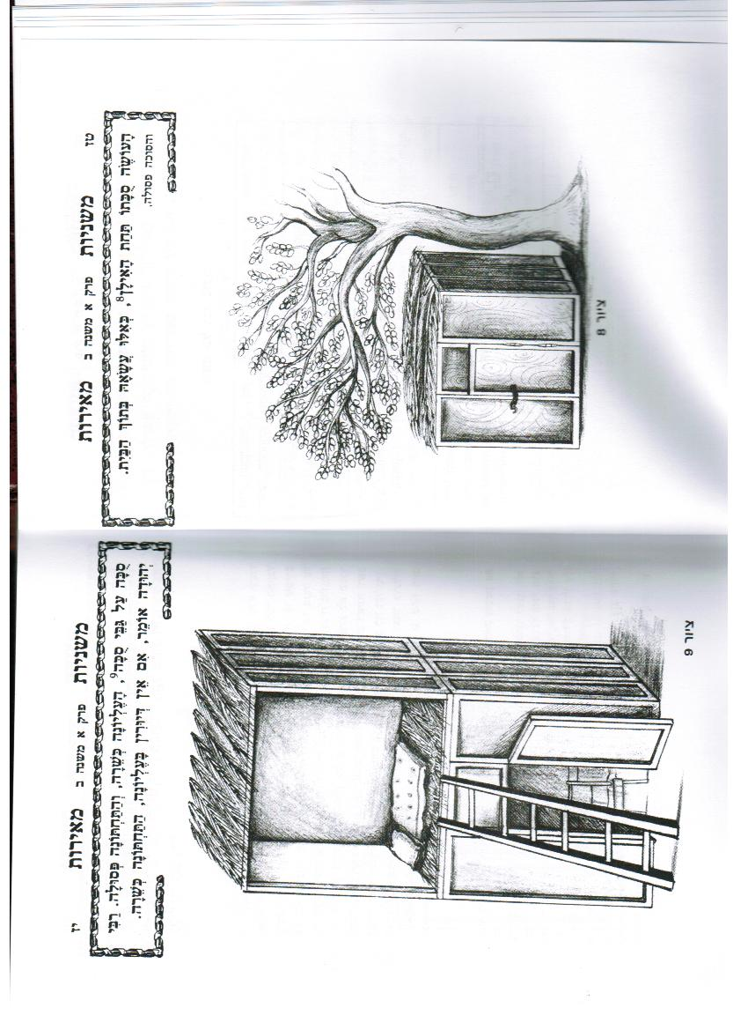

Slide 6
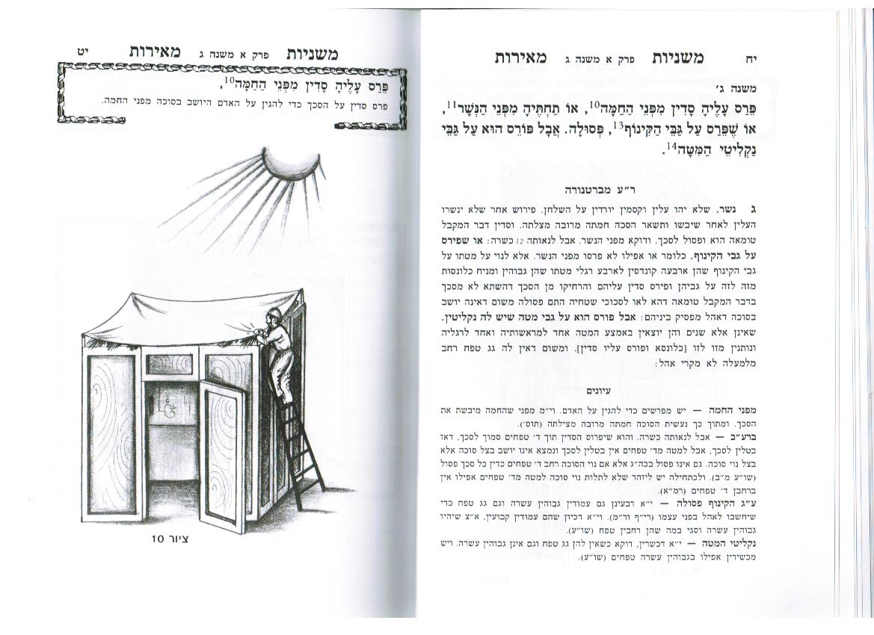

Slide 7
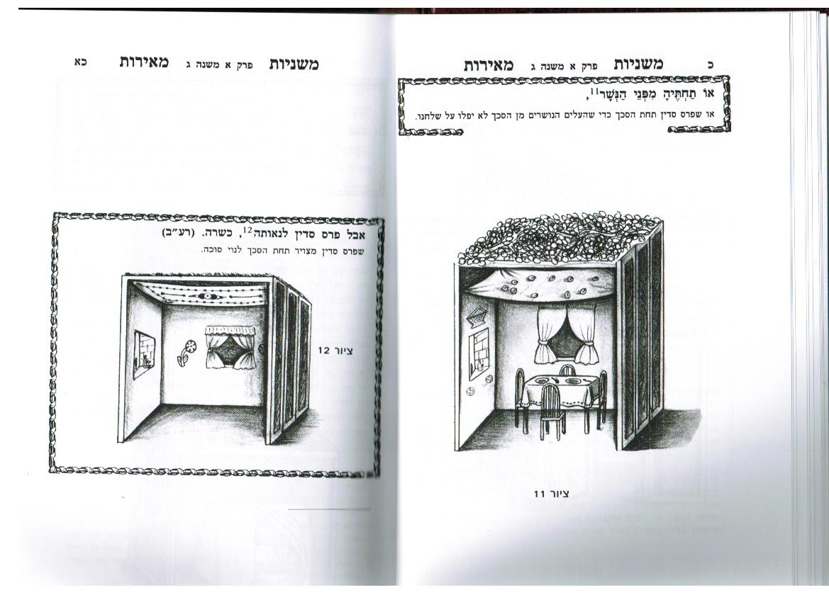

Slide 8
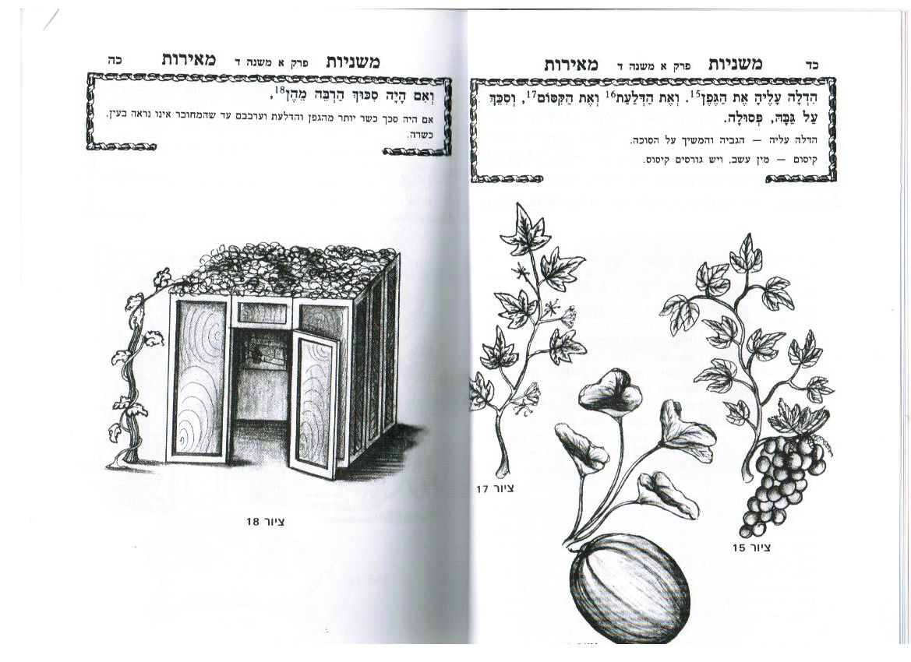

Slide 9
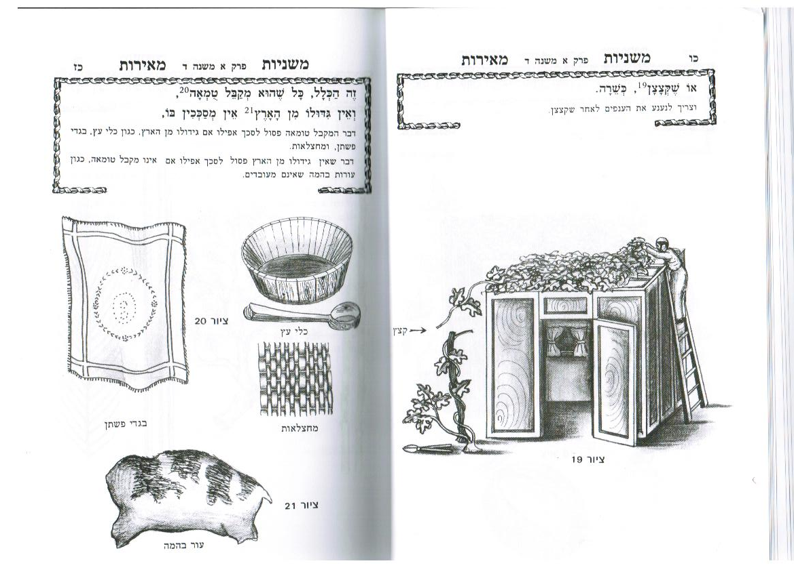

Slide 10
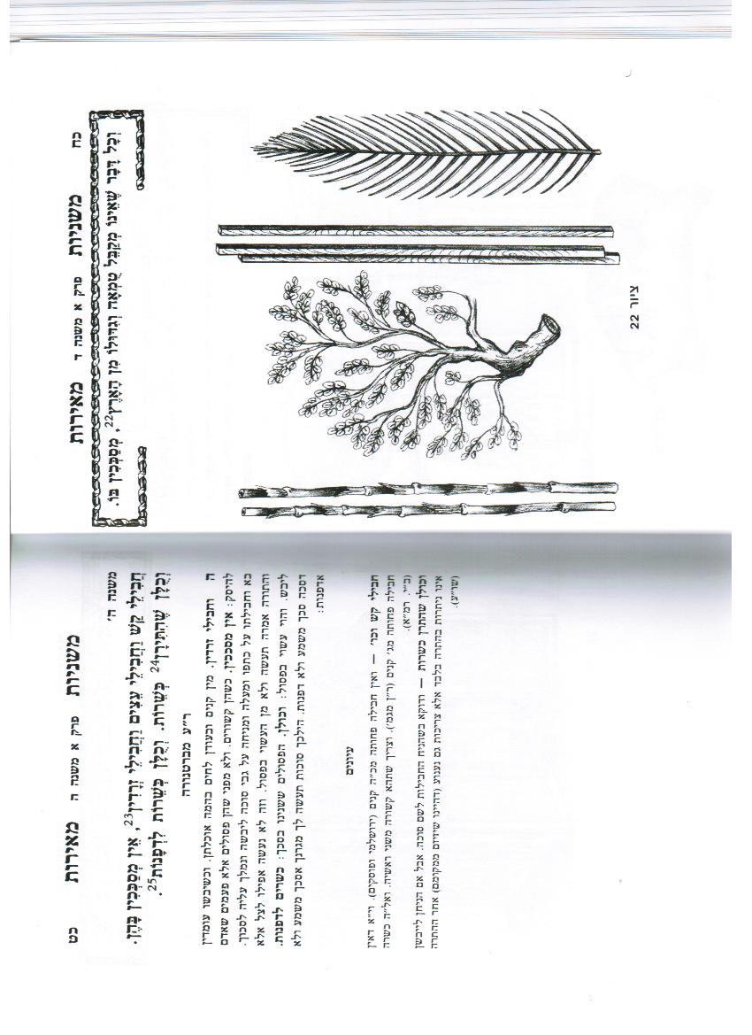

Slide 11
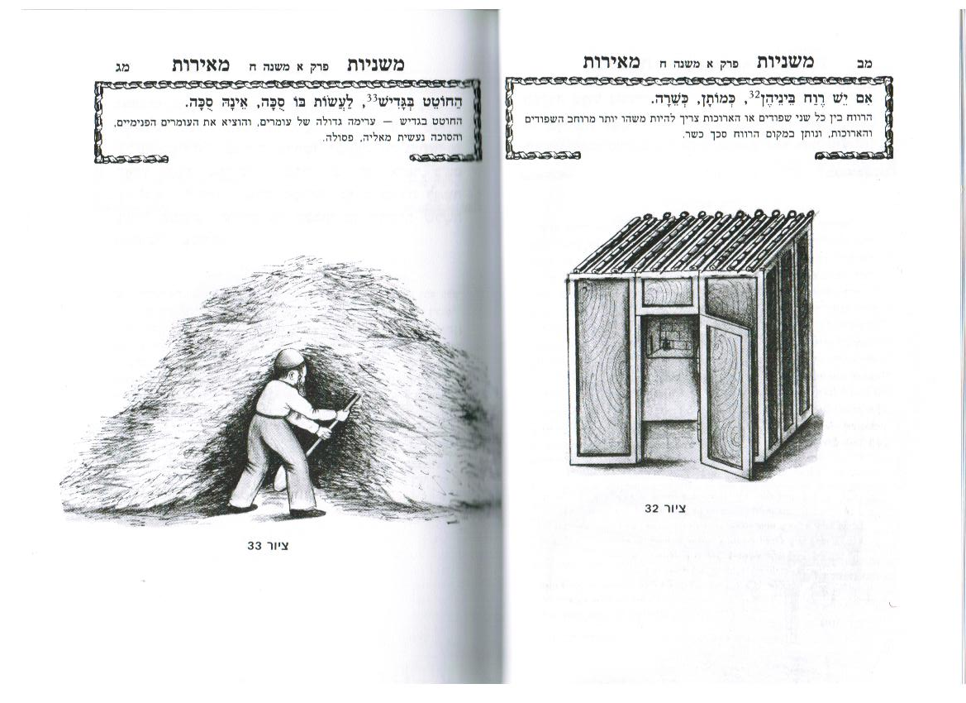

Slide 13
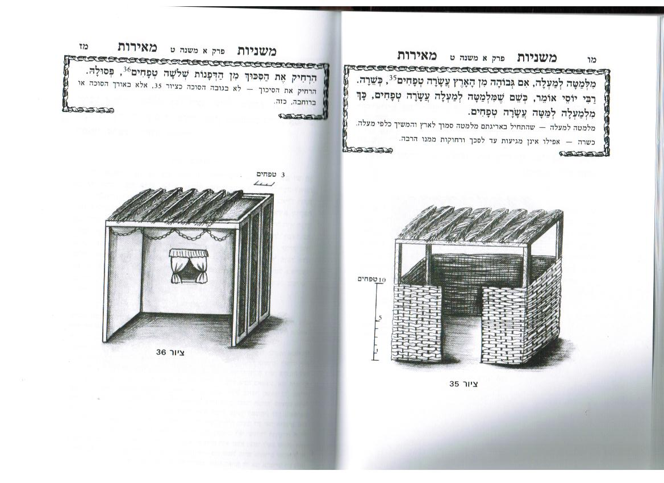

Slide 15
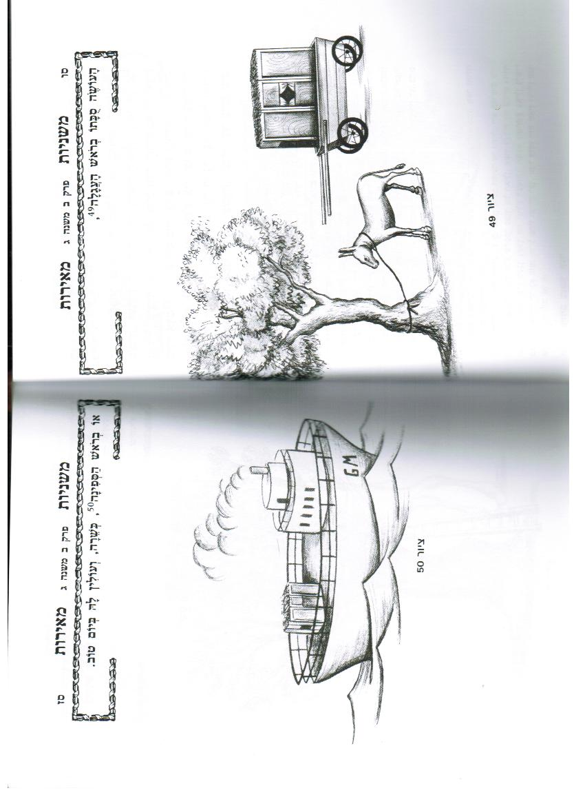

Slide 16
